Slide 1

Научно-практическая конференция
«Александровские чтения»: интерес, интеллект, исследование
Смаилова Анна Ильдусовна,
заместитель директора МОУ «Лицей №11
им. Т.И. Александровой г.Йошкар-Олы»

Slide 2

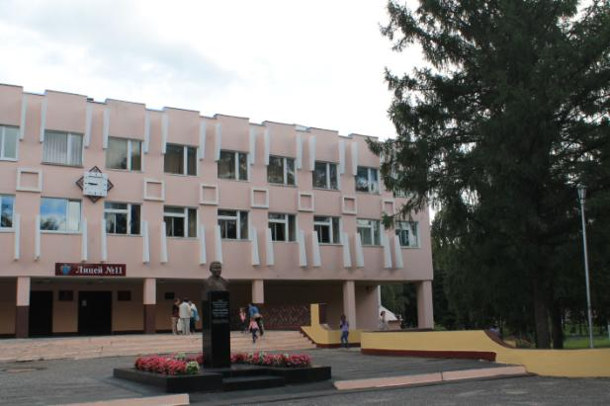
Республиканская научно-практическая конференция
«Александровские чтения»

Slide 3
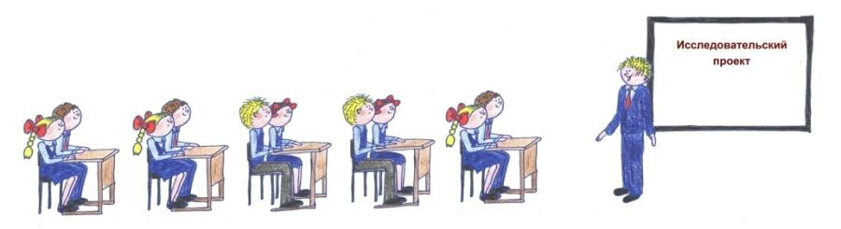
Секции научно-практической конференции
Информатика
Математика
Физика и астрономия
Химия
Биология
Экология
География и экономика
«Эврика» (начальная школа)
Социально-педагогические исследования (1 секция - студенты и педагоги, 2 секция-учащиеся)

Slide 4
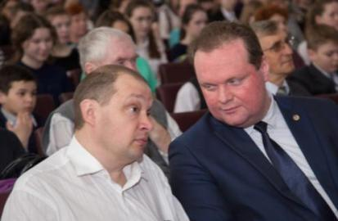
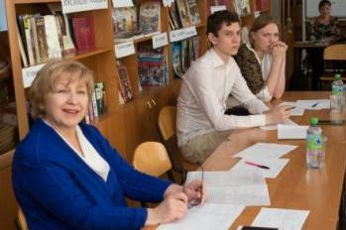
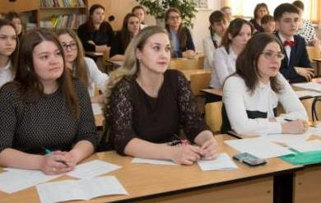
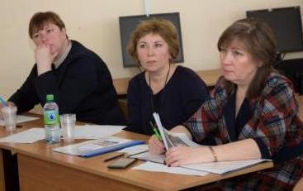
Жюри конференции

Slide 5
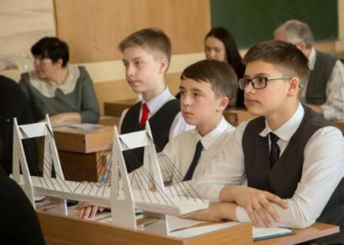
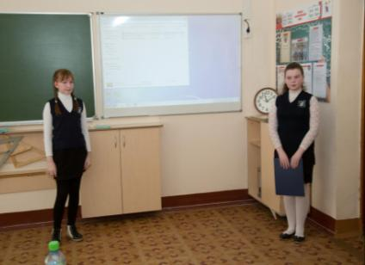
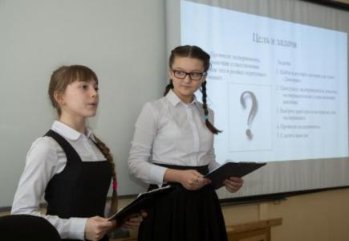
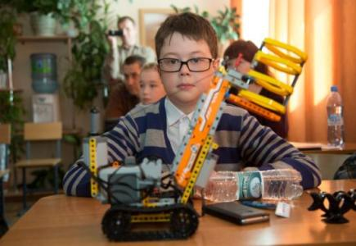

Slide 6
Варианты построения команды
Проект

Slide 7

«Слаженная команда всегда лучше, чем талантливый одиночка»
Джек Уэлч

Slide 8

XIV Республиканская
научно-практическая конференция
«Александровские чтения»
7 апреля 2018 года

Slide 9

Научно-практическая конференция
«Александровские чтения»: интерес, интеллект, исследование
Смаилова Анна Ильдусовна, заместитель директора МОУ «Лицей №11 г.Йошкар-Олы»,
smaianna@mail.ru

